Slide 1
Цифровое детство: как дошкольники осваивают цифровую среду
Батенова Юлия Валерьевна
кандидат психологических наук, доцент
кафедры Педагогики и психологии детства ЮУрГГПУ

Slide 2
Медийный досуг детей до 7 лет
Дети этого возраста – самая «медийная» часть российского общества, значительно опережающая по потреблению медиа-продукции подростков и молодежь.
Вопреки стереотипу, дети являются потребителями самых разных типов контента: видео-, печатный, музыкальный и игровой.
Рисунок 1. Какие типы цифровых устройств используют дошкольники?

Slide 3
Медийный досуг детей до 7 лет
Рисунок 2. Виды активности в интернете

Slide 4
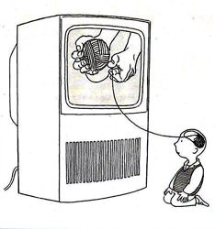
Результаты наших опросов показали, что около 75% российских дошкольников ежедневно проводят все свое свободное время у экрана или монитора (утром, вечером и в выходные дни). Это, безусловно, облегчает жизнь родителям и воспитателям. Но вот нужно ли это ребенку?
Родителям важно запомнить простое правило:
до 3 лет никакого компьютера;
до 6 лет никакого интернета и социальных сетей;

Slide 5
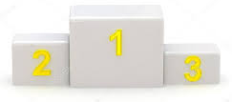
Перед сном
Дети 3-7 лет традиционно:
60% смотрят мультфильмы
24% играют в игрушки
21% играют на планшете/телефоне

Slide 6
Оценка изменений в жизни ребенка в случае отсутствия цифровых устройств
Мнение родителей
Мнение детей
Более 90% респондентов данной группы считает, что отсутствие цифровых устройств никак не повлияет на ребенка
ничего бы не изменилось – 91,9% пострадала бы его (её) самооценка – 2,7%
он(-а) был(-а) бы менее эрудирован(-а) и меньше знал(-а) – 2,7%
он(-а) стал(-а) бы отставать в развитии – 2,7%
Вопрос для детей был представлен в форме незаконченного предложения: «Если бы в твоей жизни не было компьютера и интернета, то…».
15% ответили, что они бы купили другой компьютер или взяли бы телефон (т.е. замена устройства).
56% ответили, что они больше бы гуляли, играли в другие игрушки, смотрели телевизор (напомним, что телевизор занимает большую часть времени у дошкольников), рисовали, катались бы на велосипеде, ходили бы в секцию, собирал бы легоконструктор (т.е. замена видов деятельности).
8,5% ответили, что ничего бы не изменилось.
2,5% испытуемых ответили «я бы умер», «я бы не смог жить»;
6% «было бы очень скучно», «я бы плакала».

Slide 7
Игра: Компьютерная или традиционная?
компьютерная
традиционная
трансформация эмоционального компонента общения
общение протекает в условиях отсутствия невербальной коммуникации
конкретная, жестко организованная среда, предполагающая стереотипность (заданность программой) и повторяемость действий
главным средством игры является ролевая речь – присущие роли высказывания с интонированием и эмоциональной окраской;
использование полифункционального предметного материала

Slide 8
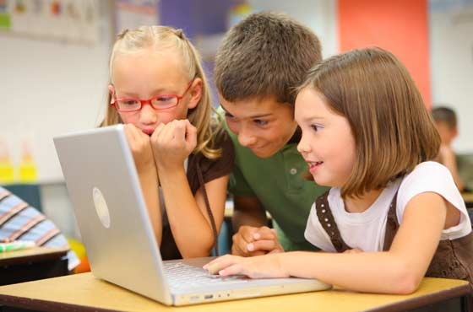
Игра: Компьютерная или традиционная?
«+» компьютерной игры
Развивает внимание (устойчивость, переключаемость);
Формируются механизмы пространственного удержания информации, зрительная память;
Формируется практическое мышление (в противовес теоретическому)
Многозадачность
Помогают не бояться допускать ошибки
Помогают принимать самостоятельные решения
Увеличивают возможности самореализации.

Slide 9
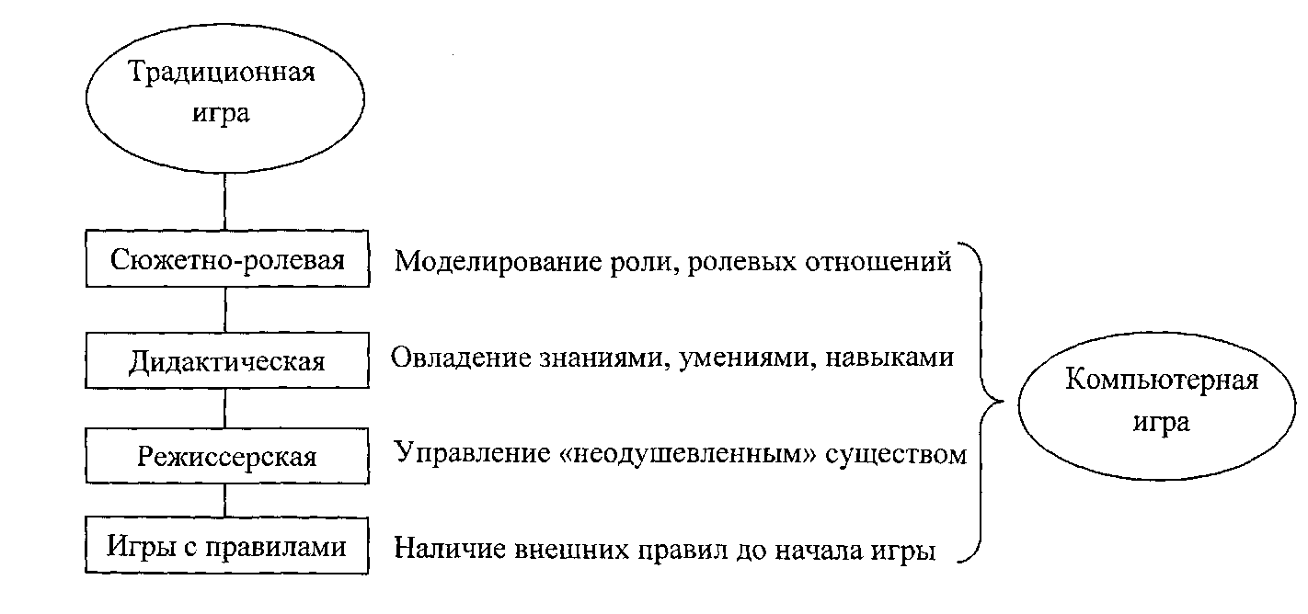
Игра: Компьютерная или традиционная?

Slide 10
А что родителям?
Договаривайтесь о расписании (временной режим) и обязательно соблюдайте его.
«Включайтесь» в процесс.
Обсуждайте каждый сеанс.
Избавляйтесь от тревожности, повышая вместе с детьми свою осведомленность в использовании гаджетов.
И самое главное: в цифровом пространстве
существует огромный потенциал для
детско-родительского взаимодействия ⇒ используйте его.

